Slide 1
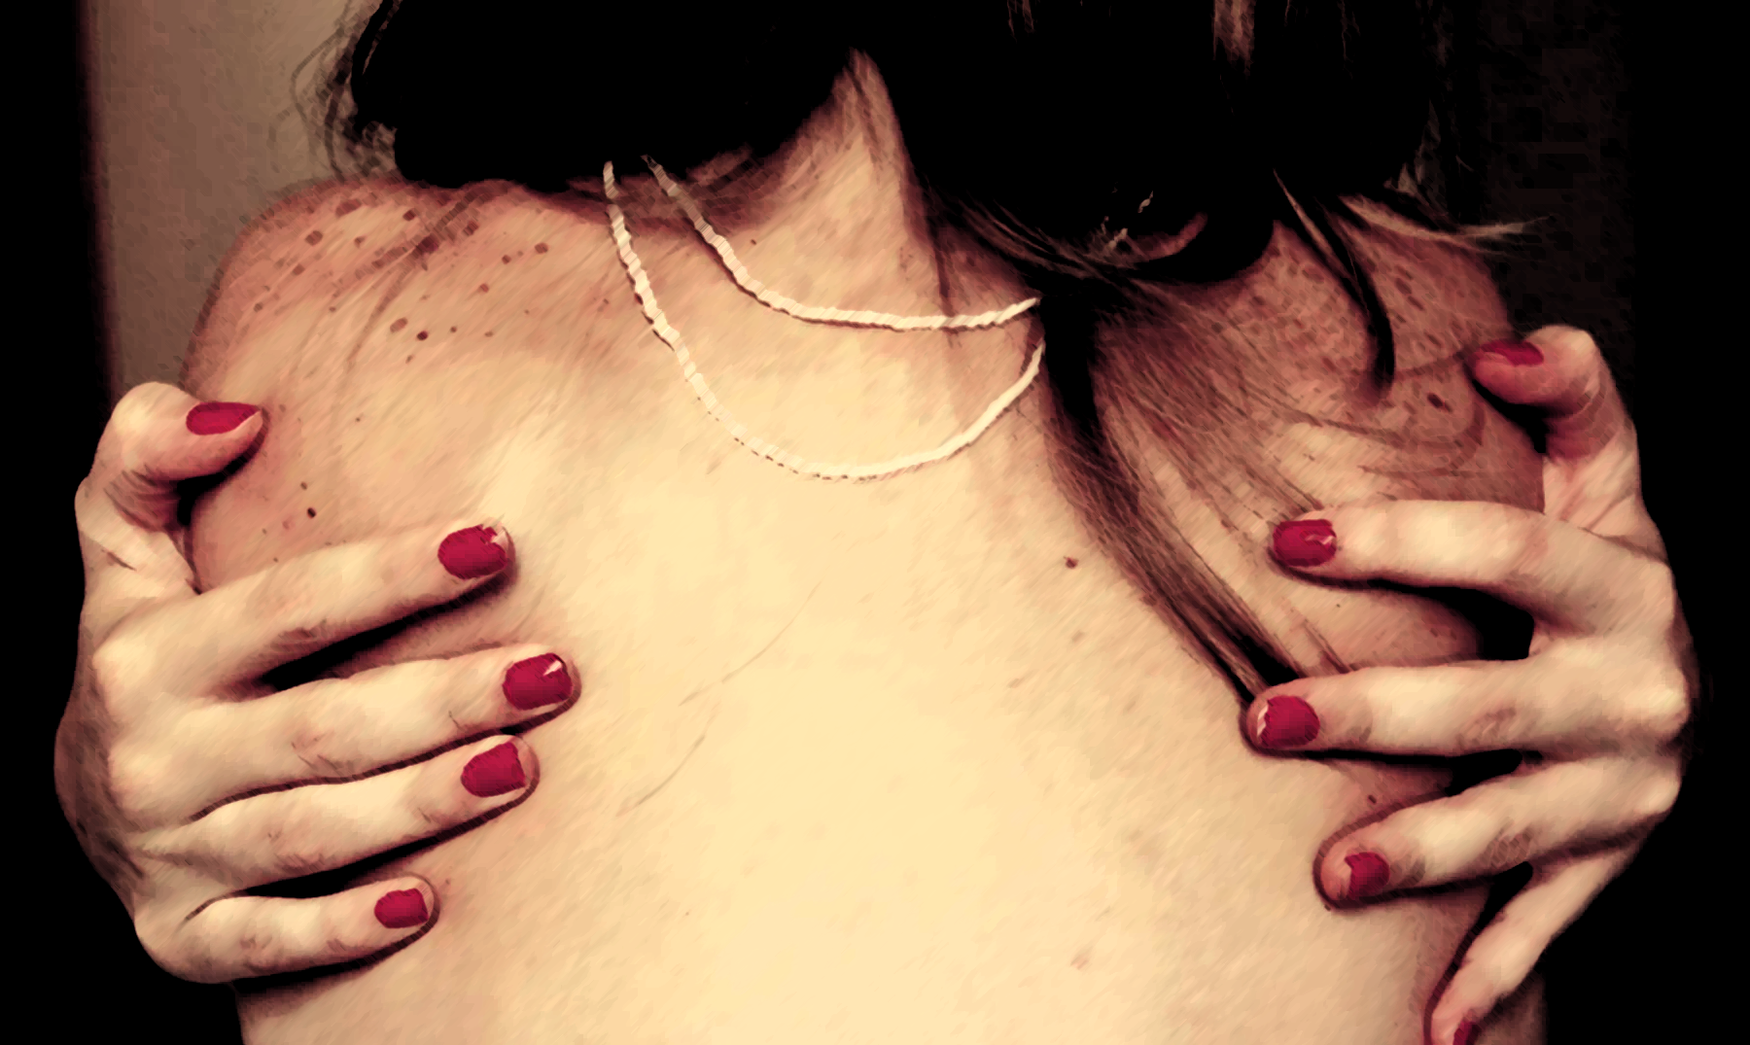
NICOLA CONSTANTINO
AGUIRRE- - CÓRDOBA-DUMRAUF
PAV-IV

Slide 2

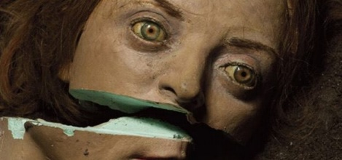
BIOGRAFÍA
Nicola Costantino (1964) nace en Rosario, Argentina, donde cursa la carrera de Bellas Artes con especialización en escultura. Hija de cirujano y diseñadora de moda.
Siempre atraída por materiales y técnicas poco convencionales, Nicola trabajó e investigó –mientras estudiaba– en distintas fábricas y talleres. En ICI Duperial, se familiarizó con los moldes de silicona y la matricería en resina poliéster, así como con la inyección de espuma flexible de poliuretano, que acabaría siendo determinante en el desarrollo de su obra. Ya antes de esto, Nicola había adquirido bastante experiencia en diseño y mordería, colaborando con su madre en su fábrica de indumentaria.

Slide 3
MUESTRAS
Su primera muestra individual, Cochon sur canapé (1992), es considerada precursora del arte contemporáneo latinoamericano. En 1998 representa a la Argentina en la bienal de San Pablo, y desde entonces participa en numerosas muestras en museos de todo el mundo, entre los que se destacan Liverpool (1999), Tel Aviv (2002) y Zurich (2011). En 2000 realiza una muestra individual en Deitch Projects (Nueva York) y su Corset de peletería humana ingresa en la colección del MOMA. En 2004 presenta Animal Motion Planet, una serie de máquinas ortopédicas para animales nonatos, y Savon de Corps, obra que tuvo gran repercusión en la prensa. El encuentro con Gabriel Valansi en 2006 significó su entrada al mundo de la fotografía, con más de 30 obras en las que es constante su protagonismo encarnando distintas personalidades del arte y la fotografía. Su interés en la video-performance la conduce a crear la obra autorreferencial Trailer (2010), su primera producción de tipo cinematográfica, y a abordar un personaje histórico femenino paradigmático como Eva Perón en Rapsodia Inconclusa (55a Bienal de Venecia, 2013).

Slide 4
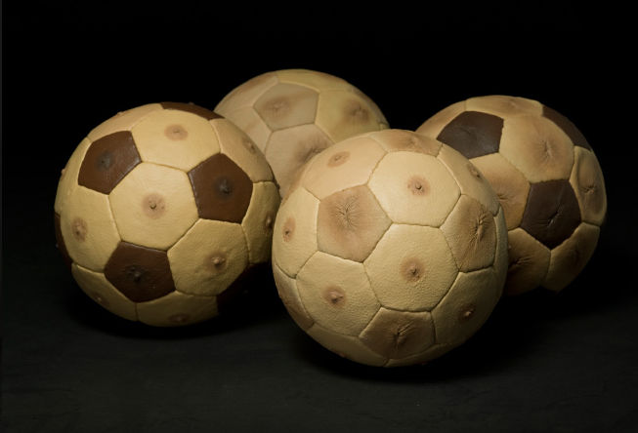
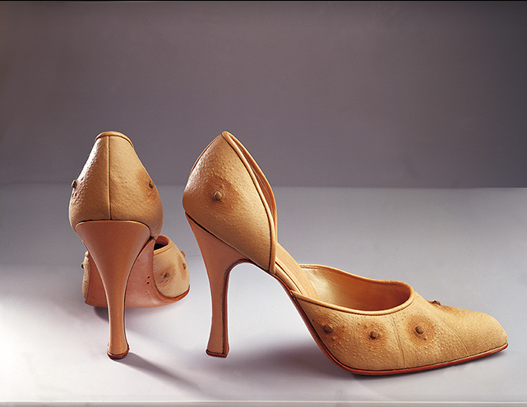
MEMORIA DESCRIPTIVA
En sus composiciones existe la intensión de simular la piel humana con gran rigurosidad de detalle, emulando a la manufactura de un producto comercial. En ellas se comprenden fragmentos del cuerpo, como lo son las zonas erógenas(anos y tetillas) y grandes porciones de piel y pelo.
En dicha serie, demuestra la manipulación de múltiples técnicas, como también el manejo de recursos y materiales como lo son resina, poliéster y poliuretano.

Slide 5
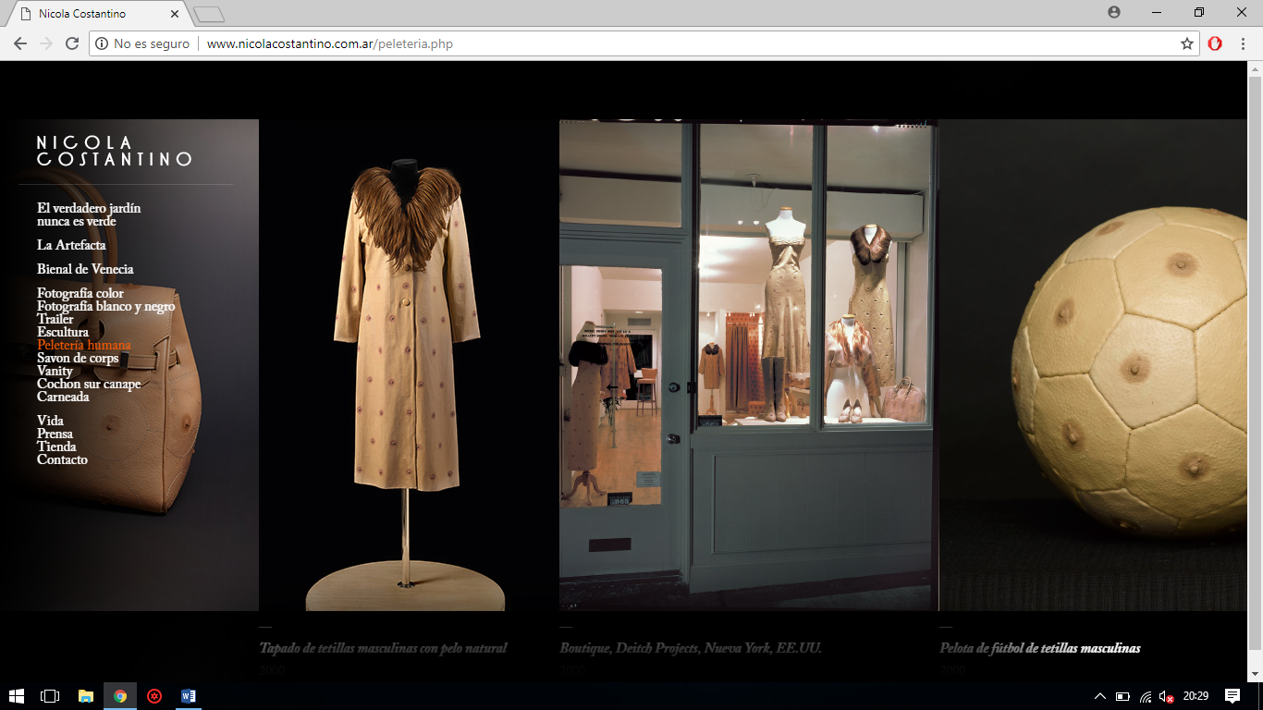
MEMORIA DESCRIPTIVA
Por otra parte la artista presenta sus obras, cual si fueran prendas de vestir a la venta, colocándolas en maniquíes o en vidrieras como en la tienda de ropa (Butique Deitch Projetcs, New York, EE.UU). De esta manera el espectador es colocado en otro ámbito al igual que las piezas.

Slide 6
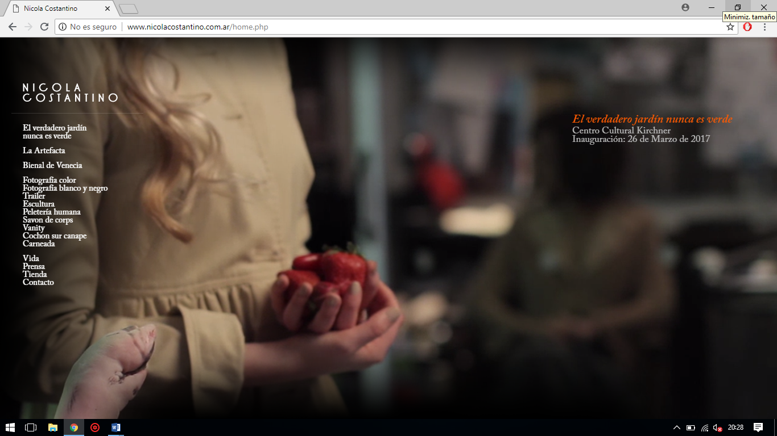
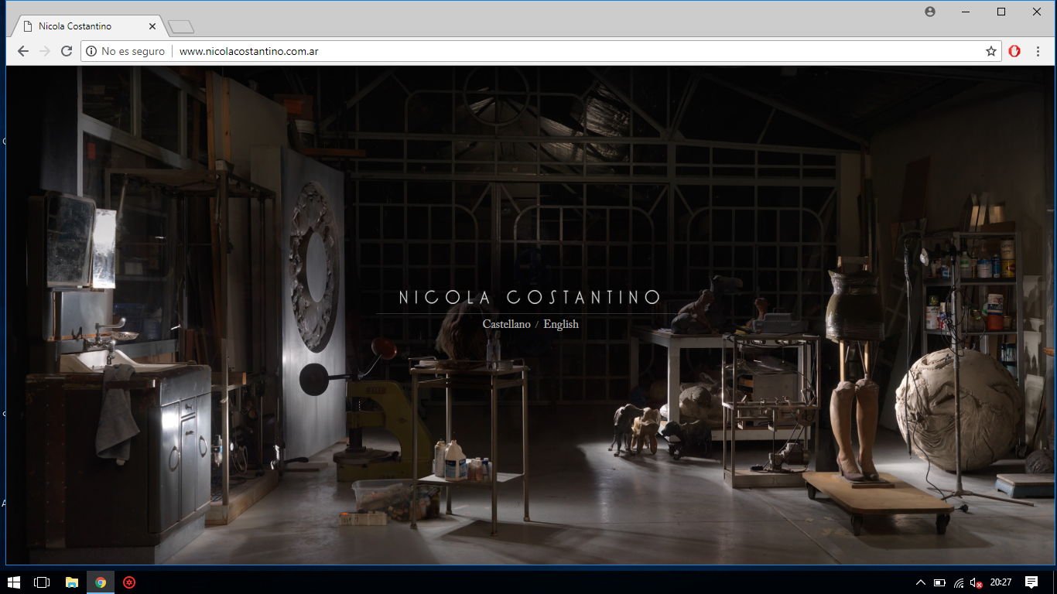
INTERFAZ
En el sitio web de la artista se destaca por ser una página dinámica y fluida, en donde se observan diferentes recursos visuales como lo son los videos y una galería en donde sus composiciones pueden ser apreciada utilizando fondos infinito.Dicho portal, expone aspectos ligados a la intimidad de la artista, ya que se observa el taller donde compone sus obras.

Slide 7
Memoria conceptual.
La artista presenta una serie de piezas de carácter escultórico que conglomeran objetos que se demuestran al espectador como una serie de elementos opuestos. Los mismos concentran una carga conceptual que radica en la relación de ejes tales como:
La moda
La estética del cuerpo humano
La sexualidad.
Tal es así que la misma expresa una crítica a la belleza utilizando la peletería humana, la cual será la manera para componer sus piezas, formulando una estética con respecto al uso y manipulación del cuerpo.
Esta mirada redunda sobre lo natural y lo artificial del ser humano y la intensión de encontrar cánones de belleza físicos impuestos por la mirada propia del consumo y una sociedad que la abala e idealiza.
Establece que el arte tiene que mostrar las cosas que no se ven, la obra no tiene que mostrarse indiferente frente a ese espectador.
La califica como una obra difícil de interpretar, ya que las piezas provocan en el espectador una ambivalencia generando rechazo y admiración frente a la misma, donde hace que se establezcan múltiples conceptos y miradas sobre la misma obra.
Deja de lado lo bello, la obra de arte tradicional acentuada por cánones de perfección acentuando una mirada crítica de la sociedad en la que estamos sumergidos como seres humanos.

Slide 8

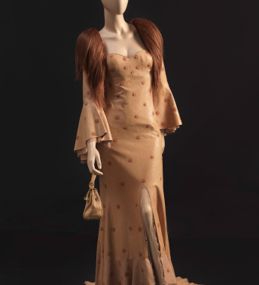
PELETERÍA HUMANA
Vestido de tetillas con pelo
natural.(2013)

Slide 9
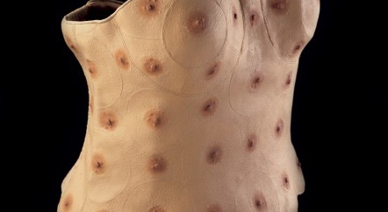
Corset de tetilla masculinas (1999)

Slide 10
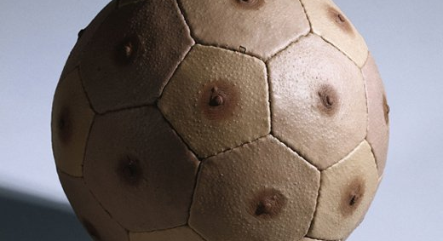
Pelota de fútbol de tetillas masculinas (2000)

Slide 11
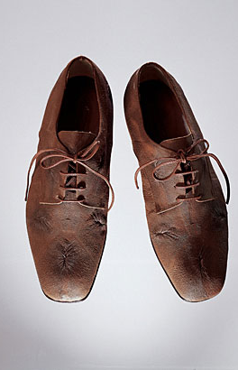
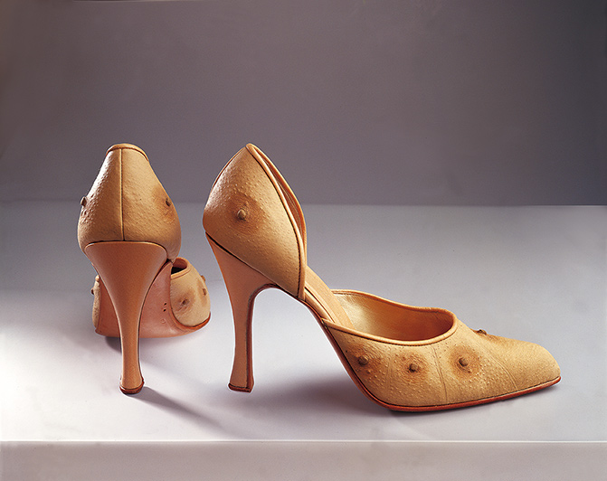
Zapatos de hombre de anos (2000)
Zapatos de tacos altos de tetillas masculinas (2000)

Slide 12
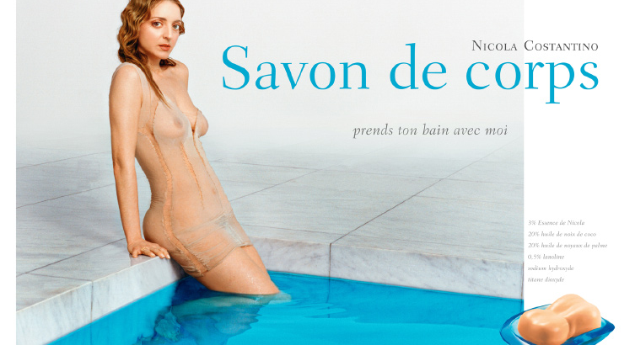
La obra es un múltiple de 100 jabones elaborados con un porcentaje de grasa de origen humano. Este tejido adiposo ?que suma dos kilos? se obtuvo de una liposucción a la que Nicola se sometió para este proyecto.

